Slide 1
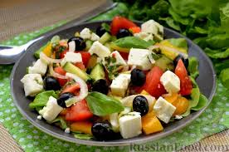
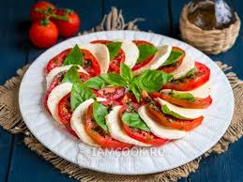
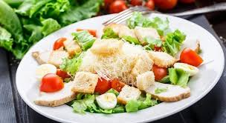

РН 11. Приготування холодних страв та закусок.
Тема уроку: «Приготування салатів із сирих і варених овочів»
Майстер виробничого навчання Гайдашова В.С.

Slide 2
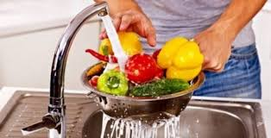
Салати
Салати відіграють важливу роль у харчуванні людини, забезпечуючи організм вітамінами, мінералами та клітковиною. Вони можуть бути як самостійною стравою, так і гарніром до основних страв.
Приготування салатів: цех та процес
У закладах громадського харчування салати готуються в холодному цеху. Цей цех спеціалізується на приготуванні холодних страв і закусок, таких як салати, бутерброди, холодні закуски та десерти. Основні етапи приготування салатів включають:
1. Підготовка сировини: миття, очищення та нарізка овочів, фруктів, м’яса чи риби.
2. Змішування інгредієнтів: поєднання підготовлених компонентів відповідно до рецептури.
3. Заправка: додавання соусів або заправок для покращення смаку та аромату.
4. Оформлення та подача: естетичне оформлення страви перед подачею на стіл.
Для оформлення салатів використовують продукти, що входять до складу страви і мають яскраве забарвлення: перець солодкий, томати, огірки, листя салату, зелень петрушки, селери, зелень цибулі, яйця, м’ясні та рибні продукти, фрукти, цитрусові плоди.
Подача салатів
Салати подаються як закуска перед основними стравами або як легка основна страва. Вони можуть бути представлені в окремих порційних салатниках, на тарілках або в спеціальних склянках для салатів-коктейлів. Температура подачі салатів зазвичай становить близько 14°C, що забезпечує найкраще сприйняття смаку та аромату страви.
Умови та терміни зберігання салатів
Правильне зберігання салатів є ключовим для забезпечення їхньої безпечності та якості:
• Не заправлені салати: рекомендується зберігати в холодильних шафах при температурі 4–8°C не більше 6 годин.
• Заправлені салати з відварених овочів: підлягають реалізації протягом 30 хвилин.
• Заправлені салати з сирих овочів: рекомендується спожити протягом 15 хвилин після заправки.
Щоб зберегти смак і зовнішній вигляд салатів, їх рекомендується заправляти безпосередньо перед подачею.
Дотримання цих рекомендацій забезпечить високу якість та безпечність салатів у закладах громадського харчування.

Slide 3
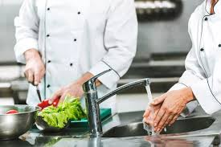
Правила санітарії та особистої гігієни під час роботи в холодному цеху
До роботи допускаються особи, що пройшли спеціальний медичний огляд.
Санітарний одяг повинен бути чистим, випрасуваним з усіма ґудзиками, волосся прибране під ковпак, рукава застебнені або підкочені.
Не заколювати голками та шпильками одяг, не тримати в кишені сторонні предмети.
Не слід носити на роботі кліпси, каблучки, а також заколки поверх косинок.
Коротко зрізати нігті, тому що під ними накопичується бруд.
Не слід працювати на слизькій підлозі, у взутті без задників.
Не відвідувати в санітарному одязі вбиральні, не виходити в ньому на вулицю.
Після відвідування туалету та перед початком роботи ретельно мити руки з милом.
Особисті речі і верхній одяг залишати у гардеробі.
Не слід палити на робочому місці.
Під час травмування рук (порізи, проколи) слід негайно припинити роботу, обробити рану дезинфікуючими засобами, накласти пов’язку, а на палець надіти напальчник.
Не слід користуватися інвентарем та посудом не за призначенням, порушуючи маркірування.
Необхідно дотримуватись строків зберігання і реалізації салатів.
В кінці роботи необхідно прибрати робоче місце та помити його мийними засобами.

Slide 4
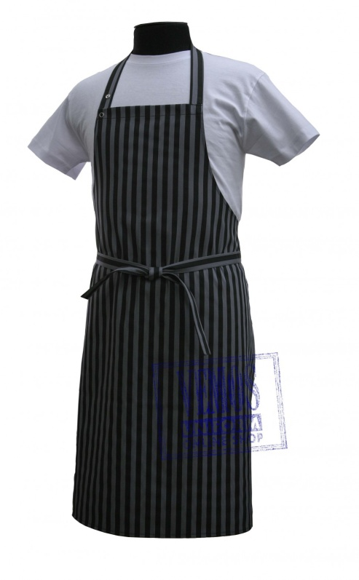
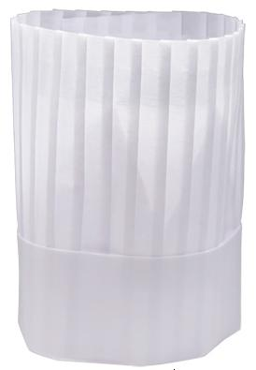
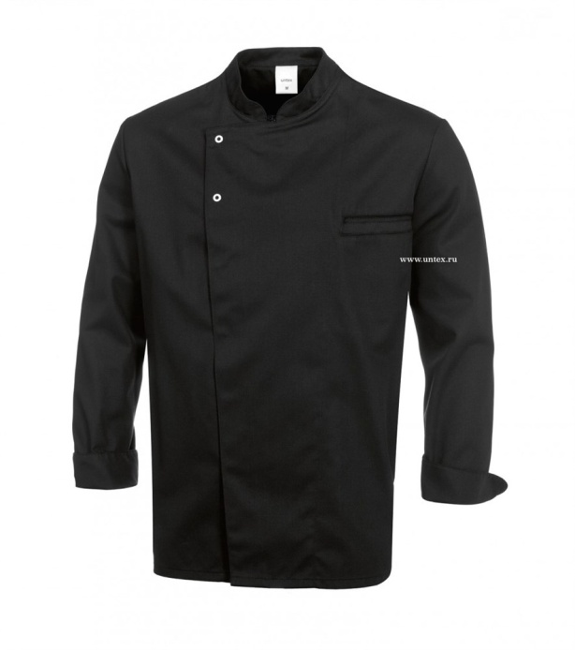
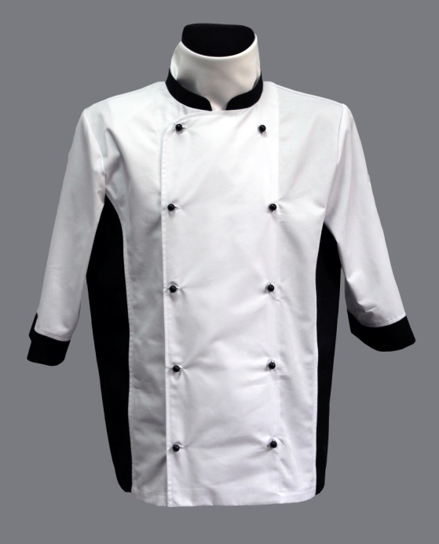
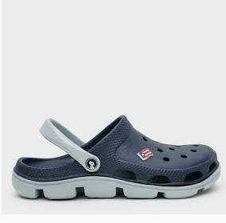
Який спец одяг повинен мати кухар?
фартух
ковпак
кітель
Змінне взуття (каблук не вище 3 см.)

Slide 5
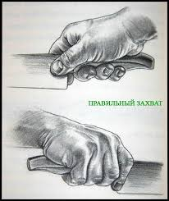
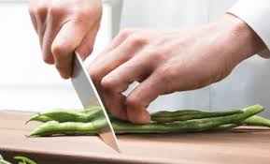
Вимоги безпеки праці під час роботи в холодному цеху
Не працювати на устаткуванні, правила експлуатації якого Ви не знаєте.
Не розмовляти під час роботи та не відволікати інших.
Не слід працювати на слизькій підлозі, у взутті без задників.
Не залишати працююче обладнання без нагляду, не мити, не чистити та не регулювати його під час роботи.
Електричне устаткування повинно мати справне заземлення, біля пульту управління має бути гумовий килимок.
Електричне устаткування вмикати та вимикати тільки сухими руками.
Під час роботи на універсальній кухонній машині слід впевнитися, що змінний механізм надійно зафіксований.
Щоб не порізати пальці:
під час роботи не жестикулювати ножем;
ніж класти лезом до дошки, а якщо на дошці - лезом назовні;
пальці лівої руки підігнути, лезо ножа притиснути до суглобів;
палець не повинен знаходитися на лезі;
правильно передавати ніж;
ніж тримати в чохлі.

Slide 6
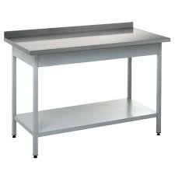
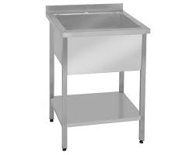
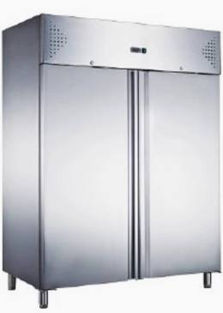
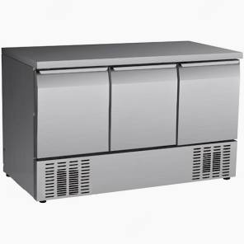
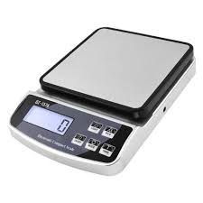
Обладнання
Стіл виробничий
Ванна мийна виробнича
Стіл холодильний виробничий
Холодильний шкаф
Ваги кухонні

Slide 7
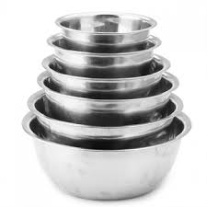
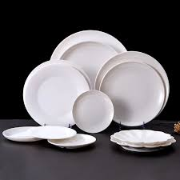
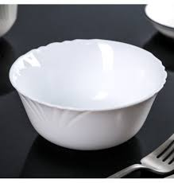
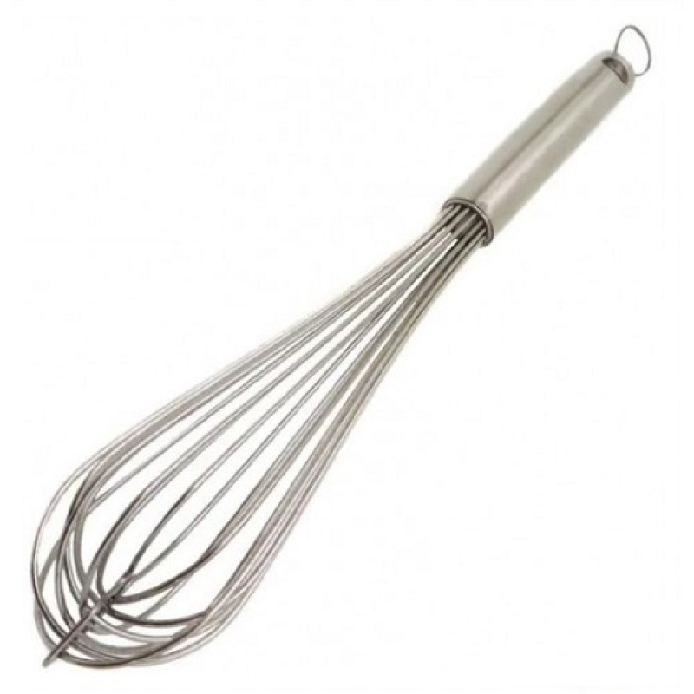
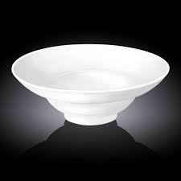
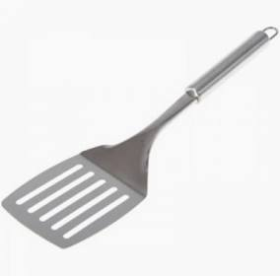
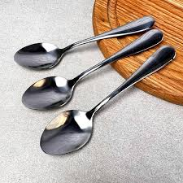
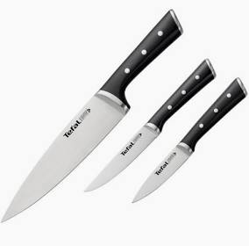
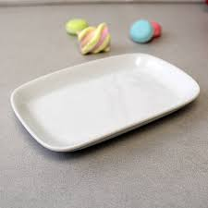

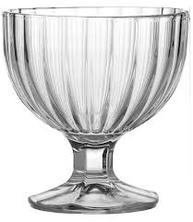
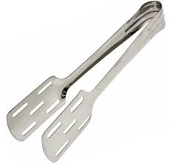
Інвентар
Посуд для подачі

Slide 8

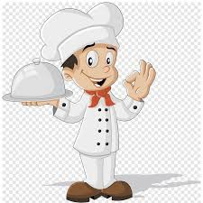
ADVICE
Не зберігайте салати в металевому посуді органічні кислоти які містяться в них окислять метал що може призвести до отруєння.
Заправляйте салати перед подаванням щоб вони не втратили привабливого вигляду.
Не соліть салат із свіжих огірків з них швидко виділяється рідина.
Салат спочатку треба посолити а потім заправити олією оскільки сіль в олії не розчиняється.
Нарізуйте свіжі томати для салатів дуже гострим ножем щоб менше витікав сік.
Для салатів і винегретів краще використовувати мариновану ріпчасту цибулю вона соковитіша м'якша і не така гостра .
Щоб зменшити виділення соку з овочів салати солять тільки перед подаванням.
Щоб зменшити гіркоту цибулі її треба нарізати і промити холодною водою або ошпарити окропом і заправити оцтом.

Slide 9
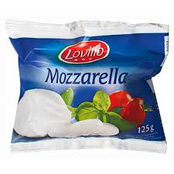
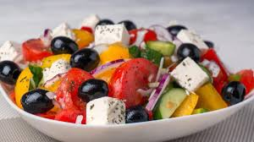
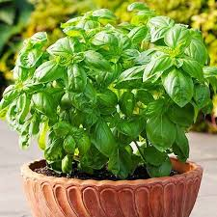
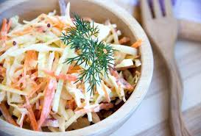
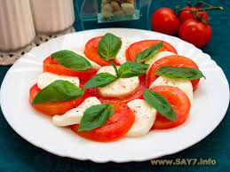
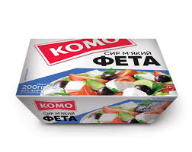
Приготування салатів із сирих овочів
Салат «Капрі»
Салат «Грецький»
Салат осінній

Slide 10
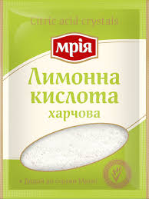
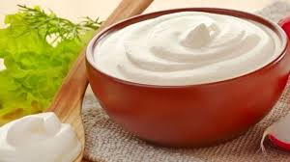
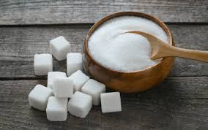
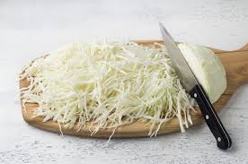
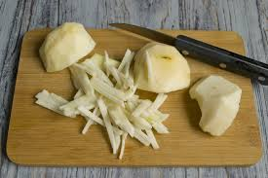
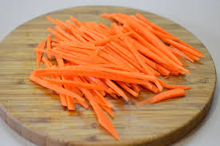
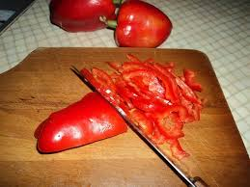
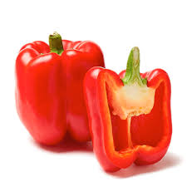
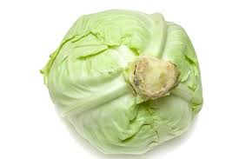
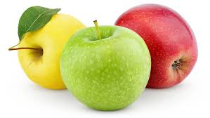
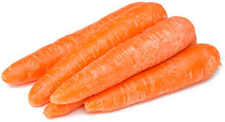
Салат осінній

Slide 11
ІНСТРУКЦІЙНО-ТЕХНОЛОГІЧНА КАРТКА
Підручник Доцяк В.С. «Українська кухня»,стор. 390
Найменування страви « Салат осінній»
сировина | Витрати сировини на 1 порцію |  |  | Витрати сировини на 10 порцій |  | Послідовність операцій | Обладнання, Інструмент, Інвентар та посуд. | Технологія приготування
 | брутто |  | нетто | брутто | нетто
Капуста білоголова св | 81,3 | 41 |  | 813 | 410 | 1.МКО сировини. 2.Шаткування капусти соломкою. 3.Нарізання яблук, моркви, солодкого перцю соломкою. 4.Поєднання всіх інгредієнтів. 5.Заправка салату. 6.Доведення до смаку. 7.Оформлення та відпуск. | Обладнання: Ваги, виробничий стіл. Інвентар, посуд: обробна дошка «ОС», миски, ножі кухарські, ложка Посуд для відпуску: салатник. | Оброблену білоголову капусту шаткують соломкою, додають сіль і перемішують. Яблука без шкірочки і насіннєвого гнізда, сиру моркву і перець солодкий нарізують соломкою, змішують з капустою, заправляють сметаною, цукром, лимонною кислотою, розведеною водою. Можна заправити салатною заправою.
яблука свіжі | 28,6 | 20 |  | 286 | 200
морква | 12,5 | 10 |  | 125 | 100
перець солодкий | 13,3 | 10 |  | 133 | 100
сметана | 20 | 20 |  | 200 | 200
цукор | 0,2 | 0,2 |  | 2 | 2
кислота лимонна | 0,1 | 0,1 |  | 1 | 1
ВИХІД: | - | 100 |  |  | 1000

Slide 12
Картка контролю
Що перевірити? | Малюнок | Вимоги до якості страви
Зовнішній вигляд |  | Овочі нарізані соломкою, форма нарізування зберігається. Салат викладений гіркою, оформлений зеленню.
Колір |  | Властивий продуктам, які є в салаті
Смак, запах |  | Приємний, властивий продуктам які є в салаті.
Консистенція |  | Капуста-тверда, хрустка, Овочі-трохи хрусткі.

Slide 13

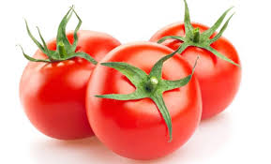
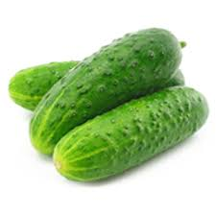
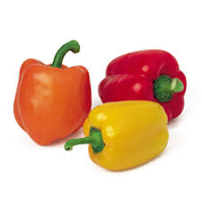
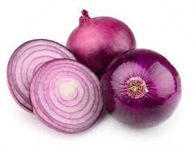




Салат «Грецький»

Slide 14
ІНСТРУКЦІЙНО-ТЕХНОЛОГІЧНА КАРТКА
Збірка технологічних карток ДНЗ «Уманський ПАЛ» , ст.26
Найменування страви «Салат Грецький»
сировина | Витрати сировини на 1 порцію |  |  | Витрати сировини на 10 порцій |  | Послідовність операцій | Обладнання, Інструмент, Інвентар та посуд. | Технологія приготування
 | брутто |  | нетто | брутто | нетто
Сир «Фета» | 25 | 25 |  | 250 | 250 | 1.МКО сировини. 2.Нарізання овочів, сиру. 3. Поєднання всіх інгредієнтів. 4.Заправка салату. 5.Оформлення. та відпуск. | Обладнання: Ваги, виробничий стіл. Інвентар, посуд: обробні дошки «ОС», миски, ножі кухарські, ложка. Посуд для відпуску: Мілка столова тарілка, або салатник. | 1.Всі овочі помити, почистити. 2.З перцю видалити насіння. 3.Нарізати кільцями цибулю ріпчасту, перець, огірки та помідори нарізати кубиками. 4.Всі овочі викласти в тарілку, зверху викласти маслини і нарізаний кубиками сир «Фета», посипати орегано.
Помідори свіжі | 50 | 50 |  | 500 | 500
Перець солодкий | 40 | 30 |  | 400 | 300
Огірки свіжі | 40 | 40 |  | 400 | 400
Маслини без кісточки | 15 | 15 |  | 150 | 150
Олія оливкова | 15 | 15 |  | 150 | 150
Оцет яблучний | 5 | 5 |  | 50 | 50
Орегано (або базилік) | 2 | 2 |  | 20 | 20
Цибуля ріпчаста | 20 | 18 |  | 200 | 180
ВИХІД: | - | 200 |  |  | 2000

Slide 15

Картка контролю
Що перевірити? | Малюнок | Вимоги до якості страви
Зовнішній вигляд |  | Всі овочі нарізані кубиками та прикрашені сиром «Фета» та орегано. Салат викладений на тарілку, прикрашений зеленню.
Колір |  | Властивий продуктам, які є в салаті
Смак, запах |  | Приємний, властивий продуктам які є в салаті.
Консистенція |  | Овочі-хрусткі, Сир-м’який.

Slide 16







Салат «Капрі»

Slide 17

Салат «Капрі»

Slide 18
ІНСТРУКЦІЙНО-ТЕХНОЛОГІЧНА КАРТКА
Збірка технологічних карток ДНЗ «Уманський ПАЛ» , ст.26
Найменування страви:салат «Капрі»
сировина | Витрати сировини на 1 порцію |  |  | Витрати сировини на 10 порцій |  | Послідовність операцій | Обладнання, Інструмент, Інвентар та посуд. | Технологія приготування
 | брутто |  | нетто | брутто | нетто
Базилік | 5 | 5 |  | 50 | 50 | 1.МКО сировини. 2.Нарізання помідор, сиру. 3.Викласти інгредієнти в салатницю. 4.Заправка салату. 5.Оформлення та відпуск. | Обладнання: Ваги, виробничий стіл. Інвентар, посуд: обробна дошка «ОС», миски, ножі кухарські, ложка Посуд для відпуску: салатник. | 1. Помідори помити, часник почистити. 2. Нарізати помідори і сир кружечками, викласти в тарілку. 3. Полити соусом зверху . 4. Для приготування соусу: листя базиліка промити, просушити, покласти у ступку, розтерти з часником, додати сіль, лимонний сік, перець, олію оливкову, ретельно перемішати.
Помідори свіжі | 60 | 60 |  | 600 | 600
Олія олівкове | 10 | 10 |  | 100 | 100
Часник | 10 | 10 |  | 100 | 100
Лимон | 30 | 30 |  | 300 | 300
Сир «моцарела» | 25 | 25 |  | 250 | 250
ВИХІД: | - | 100 |  |  | 1000

Slide 19

Картка контролю
Що перевірити? | Малюнок | Вимоги до якості страви
Зовнішній вигляд |  | Подані на тарілці акуратно нарізані помідори, политі соусом, зверху посипані сиром та прикрашені листям базиліку.
Колір |  | Притаманний інгредієнтам
Смак, запах |  | Смак овочів в міру солоний з ароматом соусу.
Консистенція |  | Соковита, Сир – м’який

Slide 20





Приготування салатів з варених овочів
Салат Український
Салат «Лібідь»
Салат з курячої печінки
Салат-коктель креветочний
Салат «Цезар»

Slide 21


ADVAICE
Зварені цілі овочі для салату або вінегрету спочатку охолоджують ,
нарізують а потім з'єднують .
Не з’єднуйте теплі продукти з холодними -салат швидко прокисне.
Салати і вінегрети смачніші з печених буряків.
Картопля яку варят для салатів без шкірочки буде особливо білою якщо її підкіслити лимонним соком при варінні.
Щоб обчищена картопля для салатів і вінегретів не розварювалась її треба варити спочатку у воді 15 20 хвилин при слабкому кипінні ,воду злити, залишивши її трохи на дні і довести картоплю до готовності парою.
Не зберігайте у воді зварені овочі для салатів вони стануть водянийстими і не смачними відкиньте їх на друшляк.

Slide 22










Салат Український

Slide 23
ІНСТРУКЦІЙНО-ТЕХНОЛОГІЧНА КАРТКА
Підручник Доцяк В.С. «Українська кухня»,ст. 394
Найменування страви «Салат український»
сировина | Витрати сировини на 1 порцію |  |  | Витрати сировини на 10 порцій |  | Послідовність операцій | Обладнання, Інструмент, Інвентар та посуд. | Технологія приготування
 | брутто |  | нетто | брутто | нетто
Картопля | 18.5 |  |  | 185 |  | 1.МКО сировини. 2.Варка овочів: картоплі, моркви, буряка. 3.Охолодження овочів. 4.Очистка овочів. 5.Нарізання овочів кубиками. 6. Поєднання всіх інгредієнтів. 5.Заправка салату. 6.Доведення до смаку. 8.Оформлення. та відпуск. | Обладнання: Ваги, електрична плита, виробничий стіл. Інвентар, посуд: обробні дошки «ОС»,»ОВ», миски, ножі кухарські, каструля, ложка. Посуд для відпуску: Салатник. | Варену моркву, картоплю, свіжі або солоні огірки обчищають від шкірочки, з яблук видаляють насіннєве гніздо і обчищають шкірочку. Овочі та яблука нарізують дрібними кубиками, додають зелений горошок, дрібно нарізану цибулю, заправляють майонезом.
Маса вареної картоплі |  | 13.5 |  |  | 135
Морква | 15.8 |  |  | 158
Маса вареної моркви |  | 12.5 |  |  | 125
Огірки солоні(або свіжі) | 28.1 | 22.5 |  | 281 | 225
Яблука свіжі | 17.9 | 12.5 |  | 179 | 125
Горошок зелений(консервований) | 15.4 | 10 |  | 154 | 100
Цибуля ріпчаста | 11.9 | 10 |  | 119 | 100
Майонез | 20 | 20 |  | 200 | 200
ВИХІД: | - | 100 |  |  | 1000

Slide 24

Картка контролю
Що перевірити? | Малюнок | Вимоги до якості страви
Зовнішній вигляд |  | Овочі нарізані дрібними кубиками, форма нарізування зберігається. Салат викладений гіркою, оформлений зеленню.
Колір |  | Властивий продуктам, які є в салаті
Смак, запах |  | Приємний, властивий продуктам які є в салаті.
Консистенція |  | Варених овочів -м’яка, сирих- трохи хрустка.

Slide 25








Салат з курячої печінки

Slide 26
ІНСТРУКЦІЙНО-ТЕХНОЛОГІЧНА КАРТКА
Збірник рецептур страв для харчування дітей шкільного віку в організованих освітніх та оздоровчих закладах 2019р ст. 62 Найменування страви «Салат з курячої печінки»
сировина | Витрати сировини на 1 порцію |  |  | Витрати сировини на 10 порцій |  | Послідовність операцій | Обладнання, Інструмент, Інвентар та посуд. | Технологія приготування
 | брутто |  | нетто | брутто | нетто
Печінка куряча | 56 | 40 |  | 560 | 400 | 1.МКО сировини. 2.Варка, охолодження та нарізання , печінки і картоплі. 3.Тушіння яблук з цукром. 4.Поєднання всіх інгредієнтів. 5.Заправка салату. 6.Доведення до смаку. 8.Оформлення. та відпуск. | Обладнання: Ваги, електрична плита, виробничий стіл. Інвентар, посуд: обробні дошки «ОС»,»ОВ», «МС», миски, ножі кухарські, каструля, сковорідка, дерев’яна копистка, ложка. Посуд для відпуску: Салатник. | 1.Відварену печінку, варену картоплю нарізати дрібними кубиками. 2. Яблука почистити від насіннєвої камери, нарізати скибками, протушити з цукром у сковорідці. 3. Змішати разом картоплю, печінку та яблука, додати лимонний сік, заправити олією, посипати сіллю та подрібненою петрушкою. Присипте салат сушеним або свіжим подрібненим кропом чи петрушкою по краях тарілки по колу.
Картопля | 50 | 30 |  | 500 | 300
Яблука | 25 | 20 |  | 250 | 200
Цукор | 1,5 | 1,5 |  | 15 | 15
Олія рафінована | 5 | 5 |  | 50 | 50
Петрушка зелена | 4 | 3 |  | 40 | 30
Сіль харчова | 0,5 | 0,5 |  | 5 | 5
Лимонний сік | 3,5 | 3,5 |  | 35 | 35
ВИХІД: |  | 100 |  |  | 1000

Slide 27

Картка контролю
Що перевірити? | Малюнок | Вимоги до якості страви
Зовнішній вигляд |  | Печінка та картопля нарізані, зі скибками тушених яблук, заправлені олією
Колір |  | Властивий використаним компонентам, печінка на зрізі сірого кольору
Смак, запах |  | Приємний, властивий продуктам які є в салаті.без сторонніх присмаку та запаху
Консистенція |  | Печінка - м'яка, картопля та яблука- в міру пружні

Slide 28







Салат-коктейль — холодна закуска або десертна страва, салат з різних готових до вживання продуктів у поєднанні з соусами, заправками, зеленню та прянощами, що подається в характерному посуді — фужерах
, широких келихах, неглибоких конічних склянках, креманках або вазочках.
Для салатів-коктейлів характерна досить дрібна нарізка продуктів кубиками, скибочками, соломкою, смужками або кружальцями, перед укладанням в посуд їх ніколи не перемішують, а розміщують шарами. Закусочні салат-коктейлі прикрашають зеленню листових салатів, петрушки, селери та кропу, а також цитрусовими — порізаними часточками або кружальцями лимону, лайму або апельсину, які надягають на край фужера або келиха. Десертні салат-коктейлі зазвичай прикрашають цілі ягоди. Для салат-коктейлів розроблені спеціальні рецептури коктейльних соусів, ними заправляють страву безпосередньо перед подачею на стіл. Салат-коктейлі подають у скляному посуді на десертній тарілці, застеленій паперовою серветкою, щоб уникнути ковзання.

Slide 29









Салат-коктель креветочний

Slide 30
ІНСТРУКЦІЙНО-ТЕХНОЛОГІЧНА КАРТКА
Підручник Доцяк В.С. «Українська кухня»,ст. 396
Найменування страви «Салат-коктейль креветочний»
сировина | Витрати сировини на 1 порцію |  |  | Витрати сировини на 10 порцій |  | Послідовність операцій | Обладнання, Інструмент, Інвентар та посуд. | Технологія приготування
 | брутто |  | нетто | брутто | нетто
Картопля | 40 | 35 |  | 400 | 350 | 1.МКО сировини. 2.Варка,охолодження, нарізання картоплі та моркви. 3.Нарізання креветок. 4.Обчищення та нарізання солоних огірків. 5.Нарізання томатів. 6.Викладення всіх інгредієнтів шарами і заправка салату. 7.Оформлення та відпуск. | Обладнання: Ваги, електрична плита, виробничий стіл. Інвентар, посуд: обробні дошки «ОС»,«ОВ»,«РВ», миски, ножі кухарські, каструлі, шумівка, ложки. Посуд для відпуску: Фужер, або креманка. | М’ясо креветок дрібно нарізують, варену картоплю й обчищені солоні огірки нарізують дрібними кубиками, варену моркву — соломкою, томати — кружальцями. Підготовлені продукти викладають у фужер шарами, заправляють збитою сметаною або соусом майонез.
Маса вареної картоплі |  | 30 |  |  | 300
Огірки солоні | 15 | 10 |  | 150 | 100
М’ясо креветок | 20 | 20 |  | 200 | 200
Морква | 20 | 17 |  | 200 | 170
Маса вареної моркви |  | 10 |  |  | 100
Помідори свіжі (чері) | 15 | 15 |  | 150 | 150
Сметана або майонез | 15 | 15 |  | 150 | 150
Сіль | 2 | 2 |  | 20 | 20
ВИХІД: |  | 100 |  |  | 1000

Slide 31

Картка контролю
Що перевірити? | Малюнок | Вимоги до якості страви
Зовнішній вигляд |  | Салат викладений шарами в фужер, оздоблений креветкою і зеленню. Всі інгредієнти нарізані дрібним кубиком, форма нарізування зберігається.
Колір |  | Властивий продуктам, які є в салаті
Смак, запах |  | Приємний, властивий продуктам які є в салаті.
Консистенція |  | М’яка, соковита, солоний огірок -трохи хрумка.

Slide 32




Салат “Цезар” – це один із найвідоміших салатів у світі. Його створив шеф-кухар Цезар Кардіні з італтйським корінням(Cesare Cardini) у 1924 році.
Історія виникнення
Цезар Кардіні жив у США, але мав ресторан у місті Тіхуана (Мексика). Через “сухий закон” у США багато американців приїжджали до Мексики випити й поїсти. Одного разу, в День незалежності США (4 липня 1924 року), в його ресторані було так багато відвідувачів, що основні продукти закінчилися. Щоб нагодувати клієнтів, Кардіні створив новий салат із того, що залишилося на кухні.
Основні інгредієнти оригінального салату “Цезар”:
• римський салат (ромен);
• крутони (сухарики);
• пармезан;
• соус із яєць, лимонного соку, оливкової олії, вустерського соусу, часнику та гірчиці.
Спочатку салат подавався без курки – цей інгредієнт з’явився пізніше.
Популярність
Салат швидко набув популярності серед голлівудських знаменитостей, а потім і в усьому світі. У 1950-х роках він став офіційною стравою міжнародної кулінарної спільноти і продовжує бути найвідомішим салатом у всьому світі і зараз.

Slide 33
Салат «Цезар» – класична страва, яка має свою традиційну рецептуру: листовий салат, крутони, пармезан та особливий соус. Проте кулінарія – це творчість, і багато кухарів змінюють складники, додаючи нові смаки та текстури. Сьогодні ми розглянемо варіант цього салату з шинкою, болгарським перцем, печерицями, смаженими листям салату, яйцями, пармезаном, майонезом і навіть кетчупом. Це чудовий приклад того, як можна адаптувати класичну страву, створюючи власні варіації, не забуваючи про її основу.

Slide 34













Салат «Цезар»

Slide 35
ІНСТРУКЦІЙНО-ТЕХНОЛОГІЧНА КАРТКА
Збірка технологічних карток ДНЗ «Уманський ПАЛ» , ст.8
Найменування страви «Салат цезар »
сировина | Витрати сировини на 1 порцію |  |  | Витрати сировини на 10 порцій |  | Послідовність операцій | Обладнання, Інструмент, Інвентар та посуд. | Технологія приготування
 | брутто |  | нетто | брутто | нетто
Батон білий | 40 | 30 |  | 400 | 300 | 1.МКО сировини. 2.Сан обробка яєць. 3.Варка яєць. 4.Нарізання та смаження батона. 5.Нарізання шинки, перцю, яєць, сиру. 6. Нарізання та смаження печериць. 7.Поєднання всіх інгредієнтів. 8.Заправка салату. 6.Доведення до смаку. 8.Оформлення. та відпуск. | Обладнання: Ваги, електрична плита, виробничий стіл. Інвентар, посуд: обробні дошки «ОС», «Хліб», «Гастрономія», миски, ножі кухарські, сковорідка, копистка дерев’яна, каструля, ложка. Посуд для відпуску: Салатник. | 1. Шматочки білого батона обсмажити на олії, охолодити, нарізати кубиками. 2. Шинку, болгарський перець, яйця нарізати кубиками. 3. Листя зеленого салату нарвати на шматки. 4. Сир нарізати кубиком. 5. Шампіньйони нарізати вздовж та злегка обсмажити на олії. 6. Всі компоненти ретельно перемішати і заправити попередньо змішаним майонезом з кетчупом.
Масло вершкове | 10 | 10 |  | 100 | 100
Шинка | 30 | 30 |  | 300 | 300
Перець болгарський | 40 | 30 |  | 400 | 300
Печериці свіжі | 30 | 30 |  | 300 | 300
Листя салату | 12 | 10 |  | 120 | 100
Яйця | 20 | 20 |  | 200 | 200
Сир пармезан | 30 | 30 |  | 300 | 300
Майонез | 30 | 30 |  | 300 | 300
Кетчуп | 10 | 10 |  | 100 | 100
ВИХІД: | - | 200 |  |  | 2000

Slide 36

Картка контролю
Що перевірити? | Малюнок | Вимоги до якості страви
Зовнішній вигляд |  | Салат викладений гіркою, овочі нарізані кубиками, форма нарізування зберігається.
Колір |  | Властивий продуктам, які є в салаті.
Смак, запах |  | Приємний, властивий продуктам які є в салаті.
Консистенція |  | Перець та листя салату - трохи хрустки.

Slide 37








Салат Либідь

Slide 38
ІНСТРУКЦІЙНО-ТЕХНОЛОГІЧНА КАРТКА
Підручник Доцяк В.С. «Українська кухня»,ст. 396
Найменування страви «Салат Либідь»
сировина | Витрати сировини на 1 порцію |  |  | Витрати сировини на 10 порцій |  | Послідовність операцій | Обладнання, Інструмент, Інвентар та посуд. | Технологія приготування
 | брутто |  | нетто | брутто | нетто
М’ясо птиці (бройлер) | 156 | 115 |  | 1560 | 1150 | 1.МКО сировини. 2.Сан обробка яєць. 3.Замочування , варка, обсмажування грибів. 4.Варка та нарізання м’яса птиці. 5.Варка та нарізаня яєць . 6. Нарізання консервованих плодів. 7.Поєднання усіх інгредієнтів. 5.Заправка салату. 6.Доведення до смаку. 8.Оформлення. та відпуск. | Обладнання: Ваги, електрична плита, виробничий стіл. Інвентар, посуд: обробні дошки «ОС»,«ОВ»«МС»,«МВ», миски, ножі кухарські, каструлі, сковорідка, дерев’яна копистка, шумівка, ложка. Посуд для відпуску: Салатник. | Варені гриби добре промивають, нарізують соломкою, обсмажують на вершковому маслі. М’якоть вареної птиці без шкіри, половину консервованих плодів нарізують соломкою. Зварені круто яйця дрібно січуть. Підготовлені продукти змішують, заправляють частиною майонезу. Перед подаванням салат укладають у тарталетки або салатник гіркою, поливають зверху майонезом, оздоблюють консервованими плодами, зеленню.
Маса вареного м’яса |  | 50 |  |  | 500
Яйце куряче | 1/4шт | 10 |  | 2 шт | 100
Гриби білі сушені | 5 | 5 |  | 50 | 50
Маса варених грибів | 10 | 10 |  | 100 | 100
Масло вершкове | 5 | 5 |  | 50 | 50
Маса обсмажених грибів | 10 | 10 |  | 100 | 100
Майонез | 30 | 30 |  | 300 | 300
Плоди консервовані | 50 | 50 |  | 500 | 500
Зелень | 2,7 | 2 |  | 27 | 20
ВИХІД: |  | 145 |  |  | 1450

Slide 39

Картка контролю
Що перевірити? | Малюнок | Вимоги до якості страви
Зовнішній вигляд |  | Салат викладений гіркою в салатник, оздоблений консервованими плодами і зеленню. Всі інгредієнти нарізані соломкою, форма нарізування зберігається.
Колір |  | Властивий продуктам, які є в салаті
Смак, запах |  | Приємний, властивий продуктам які є в салаті.
Консистенція |  | М’яка, соковита

Slide 40




Вінегрет овочевий

Slide 41
ІНСТРУКЦІЙНО-ТЕХНОЛОГІЧНА КАРТКА
Підручник Доцяк В.С. «Українська кухня»,ст. 398
Найменування страви «Вінегрет овочевий»
№ з\п | Найменування сировини | Вага, г 1 порція |  | Вага, г 10 порція |  | Послідовність операції | Обладнання, інвентар, посуд | Технологія приготування
 |  | брутто | нетто | брутто | нетто
1 | Картопля | 29 |  | 289 |  | 1.МКО сировини 2.Варка овочів 3.Обчищення та нарізання овочів. 4.Змащення буряка олією 5.Приготування салату. 6.Оформлення і відпуск. | Обладнання: електрична плита, виробничий стіл, ваги; інструмент та інвентар: каструлі, обробні дошки «ОС», «ОВ», РС», ножі, лотки, ложка, посуд: салатник | Варені обчищені буряки, картоплю і моркву, обчищені солоні огірки без зернят нарізують скибочками, квашену капусту , відтискають, подрібнюють, зелену цибулю нарізують завдовжки 1-1,5 см, а ріпчасту — півкільцями. Підготовлені овочі змішують, заправляють салатною заправою. Вінегрет викладають у салатник, прикрашають буряками, морквою, огірками, нарізаними карбувальним ножем, зеленим салатом, посипають зеленню. У вінегрет можна покласти свіжі томати, зелений горошок, варену квасолю (від 50 до 100 г), зменшивши масу квашеної капусти або солоних огірків.
 | Маса вар. чищ. картоплі |  | 21 |  | 210
2 | Буряк | 19 |  | 191
 | Маса вар. чищ. буряка |  | 15 |  | 150
3 | Морква | 13 |  | 126
 | Маса вар. чищ.моркви |  | 10 |  | 100
4 | Огірки солоні | 19 | 15 | 188 | 150
5 | Квашена капуста | 22 | 15 | 214 | 150
6 | Цибуля ріпчаста | 19 | 15 | 188 | 150
 | або зел. цибуля | 18 | 15 | 179 | 150
7 | Олія | 10 | 10 | 100 | 100
 | Вихід: |  | 100 |  | 1000

Slide 42

Картка контролю
Що перевірити? | Малюнок | Вимоги до якості
Зовнішній вигляд |  | Овочі для салату нарізані скибочками, цибуля півкільцями,. Вінегрет подається у салатнику, заправлений олією. Зверху прикрашений зеленим салатом, зеленню.
Смак, аромат |  | Приємний, смак гостроватий.
Колір |  | Колір властивий продуктам, які входять до складу салату.

Slide 43
Домашнє завдання:
Повторити технологію приготування салатів.
В.С. Доцяк «Українська кухня»
§ 6. ст. 387- 398

